Slide 1
Apple Tree
Reality Fatality
Photo by Charles Forerunner on Unsplash
Notes:
© Copyright Showeet.com – Creative & Free PowerPoint Templates

Slide 2
Что мы предлагаем
Полное представление
Доступны все платформы
01
04
Карта, где можно просматривать всю информацию о задачах
Приложение можно было запускать с любого устройства
Контроль по проектам
02
05
TЕги
Каждую задачу можно выделить в одну папку.
Вы можете каждому проекту присуждать свои теги
03
06
Профили
Поиск
Вы можете посмотреть задачу о сотруднике
Вы не будете теряться в горах заданий
Notes:
© Copyright Showeet.com – Creative & Free PowerPoint Templates

Slide 3
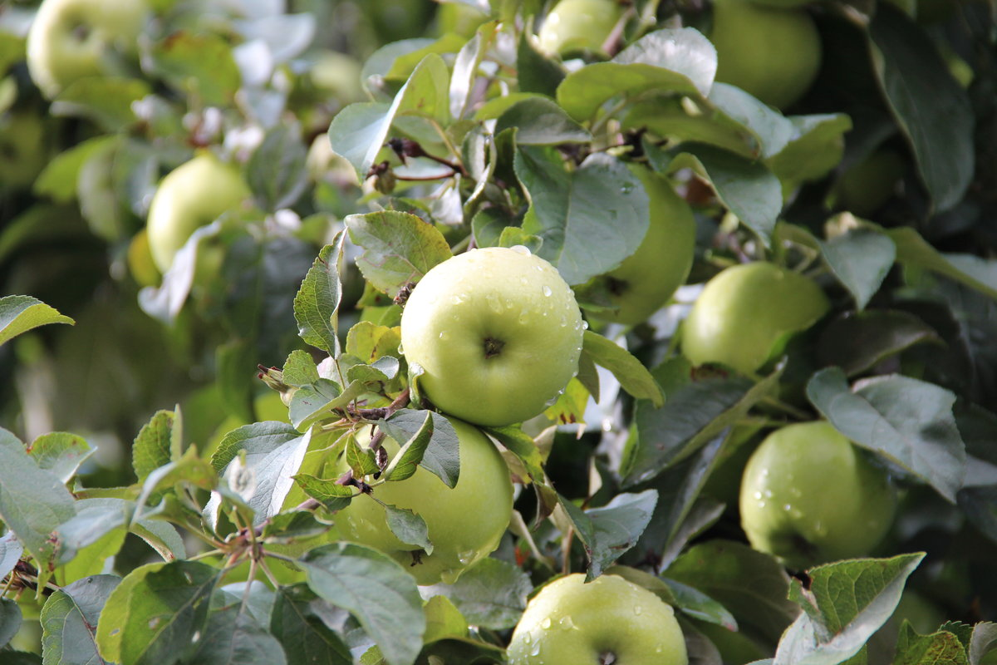
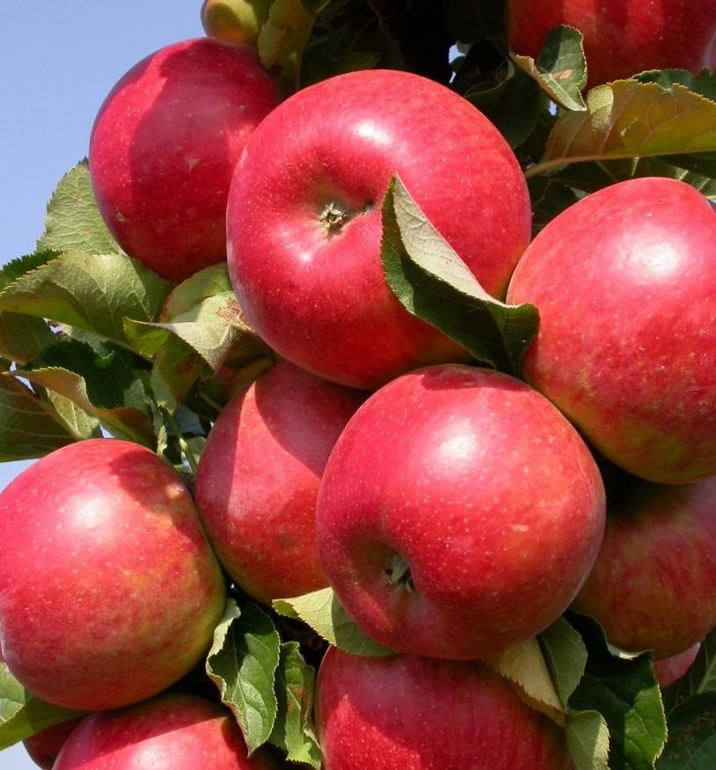
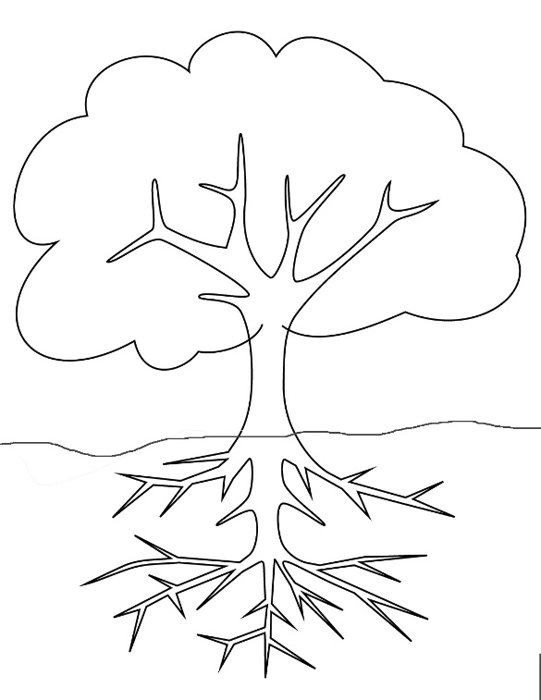

Слияние с природой
Notes:
© Copyright Showeet.com – Creative & Free PowerPoint Templates

Slide 4
Делая из хаоса порядок.
Артемий Лебедев
Notes:
© Copyright Showeet.com – Creative & Free PowerPoint Templates

Slide 5
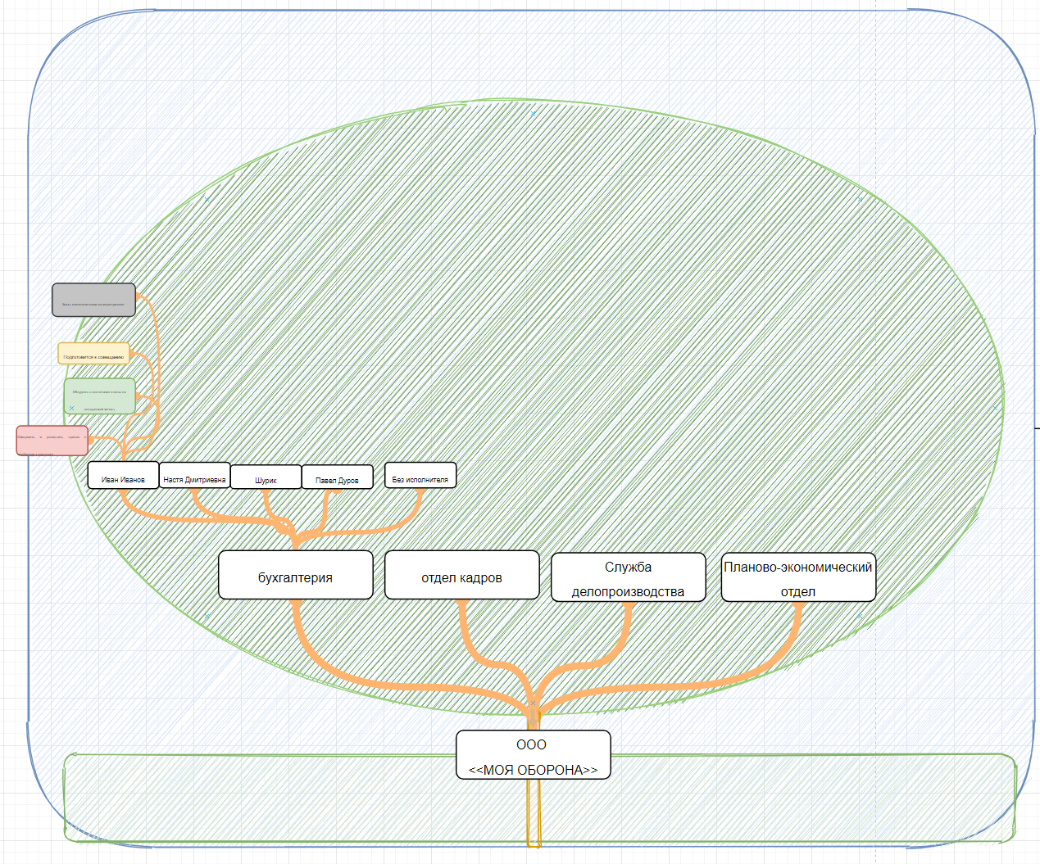
Представление задачи
…при отдалении
Notes:
© Copyright Showeet.com – Creative & Free PowerPoint Templates

Slide 6
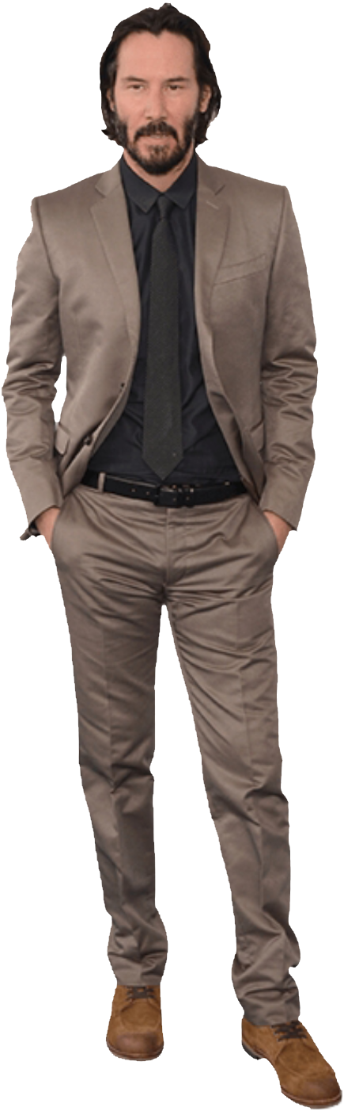
Иван Иванов
Notes:
© Copyright Showeet.com – Creative & Free PowerPoint Templates

Slide 7


Профиль Ивана
в приложении
Notes:
© Copyright Showeet.com – Creative & Free PowerPoint Templates

Slide 8
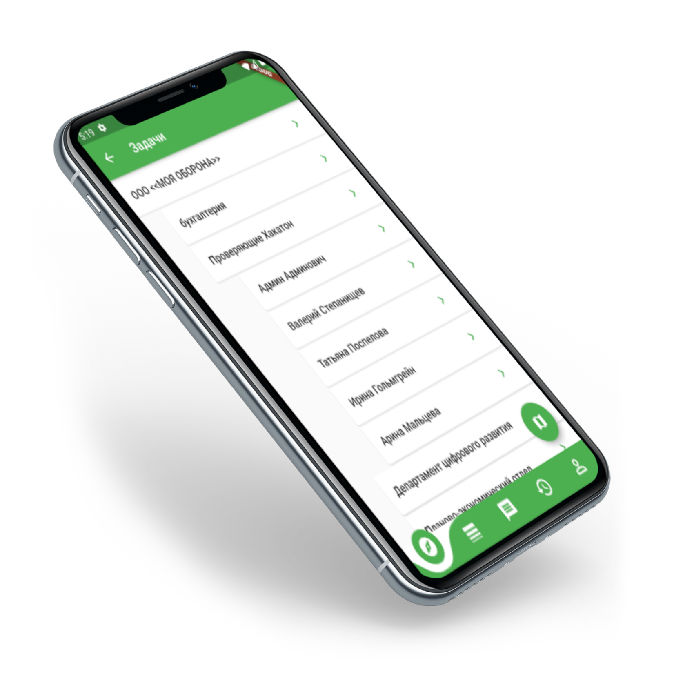
Карта дерева
списком
Notes:
© Copyright Showeet.com – Creative & Free PowerPoint Templates

Slide 9
Кто мы
Photo by Charles Forerunner on Unsplash
Notes:
© Copyright Showeet.com – Creative & Free PowerPoint Templates

Slide 10
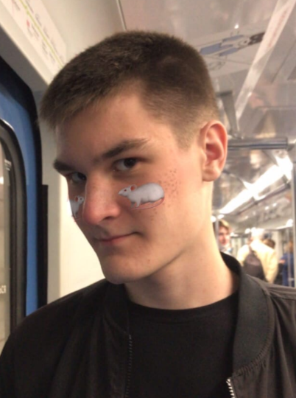
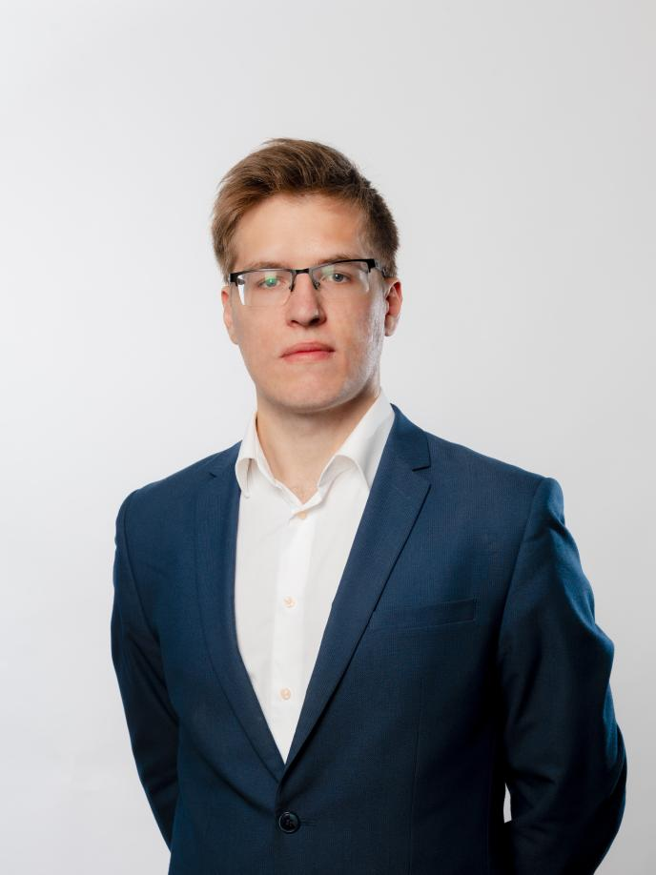
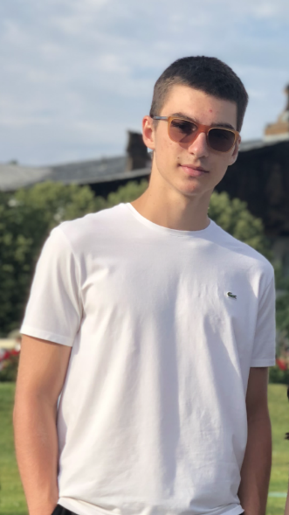
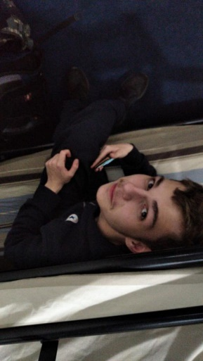
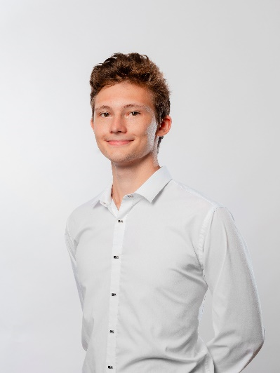
Команда Reality Fatality
Ромайкин Игорь
Соколов
Александр
Макаров Дмитрий
Трапизонян Рафик
Замошников Александр
Notes:
© Copyright Showeet.com – Creative & Free PowerPoint Templates

Slide 11

Спасибо за внимание
Photo by rawpixel on Unsplash
Notes:
© Copyright Showeet.com – Creative & Free PowerPoint Templates

